Slide 1
德普数控 项目简介
高端五轴数控机床及配件研发制造
国产替代创新企业，面向高端智能装备整体解决方案
资料记载：高端五轴联动机床已量产
市场范围：长三角、珠三角及海外
合作信息：博世力士乐（按资料记载，未经本实验外部认证）
材料出品方：中科优势 Tech Capital
起始里程碑：2021.07.20
实验重建输入：依据同源原描述恢复，非历史原件；用于学习模板与后续改写
Notes:
Input fixture for conv_f0d878d4053a. Synthesized from source identity and contextual facts; not the requested final one-page summary. Historical bytes are not restored.

Slide 2
技术体系
核心部件：AC摇篮、摇摆头与滚子凸轮结构自主研发
高精度与高刚性，Matlab计算三维曲面以实现零间隙贴合
RTCP刀尖跟随：工件安装误差与三维空间误差补偿
智慧生产：西门子系统二次开发，数据上传与机台自诊断
远程管理：通过手机及终端查看生产状态
模块化：主轴、工作台、刀库、机器人、探头与对刀仪选配
实验重建输入：依据同源原描述恢复，非历史原件；用于学习模板与后续改写
Notes:
Input fixture for conv_f0d878d4053a. Synthesized from source identity and contextual facts; not the requested final one-page summary. Historical bytes are not restored.

Slide 3
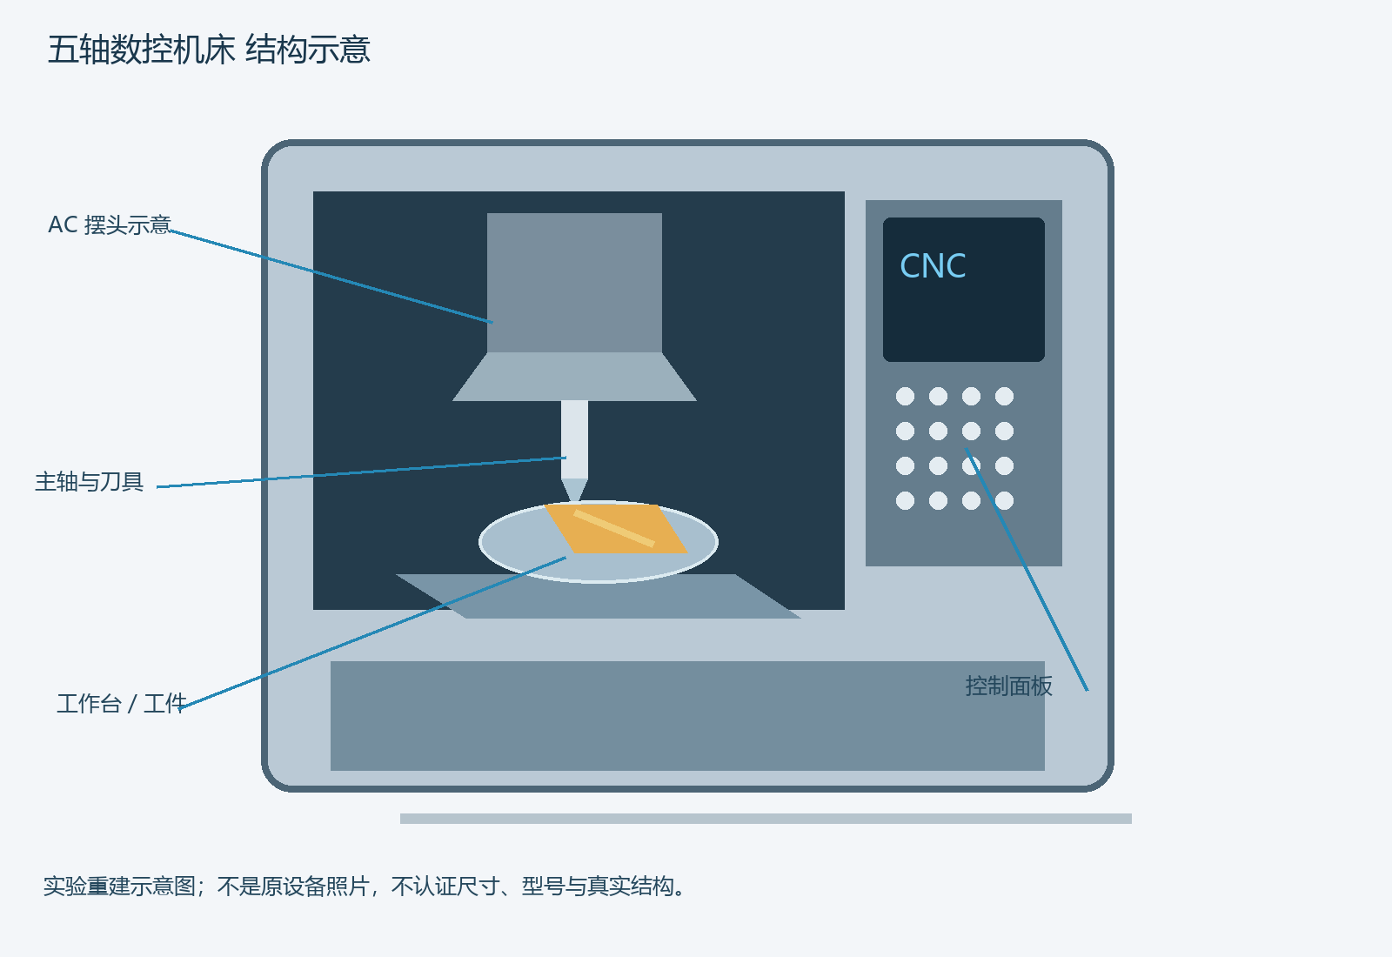
产品结构示意
实验重建输入：依据同源原描述恢复，非历史原件；用于学习模板与后续改写
Notes:
Input fixture for conv_f0d878d4053a. Synthesized from source identity and contextual facts; not the requested final one-page summary. Historical bytes are not restored.

Slide 4
研发与应用要点
核心部件自主研发形成高端机床国产化的技术基础
RTCP功能由控制器处理刀尖点跟踪，CAM计算外形轮廓
生产数据、故障诊断与远程管理共同支持生产运维
模块化配置适应客户不同工艺和设备组合
本模板用完整多页素材支持进一步整理与编辑
未知数据保持未知，不给出实验未提供的经营业绩
实验重建输入：依据同源原描述恢复，非历史原件；用于学习模板与后续改写
Notes:
Input fixture for conv_f0d878d4053a. Synthesized from source identity and contextual facts; not the requested final one-page summary. Historical bytes are not restored.

